Slide 1
Algoritmus X pri riešení drevených hlavolamov
Školiteľ: RNDr. Peter Borovanský, PhD.
Autor: Erik Korbeľ

Slide 2
Motivácia
Riešenie rôznych druhov hlavolamov
Využitie pomerne neznámeho algoritmu X
Určovanie náročnosti hlavolamov
Generovanie hlavolamov
Vykresľovanie hlavolamov

Slide 3
Rozdelenie práce
Teoretické východiská
Návrh a implementácia práce
Testovanie algoritmov

Slide 4
Použité technológie
Kotlin
IntelliJ
OpenGL

Slide 5
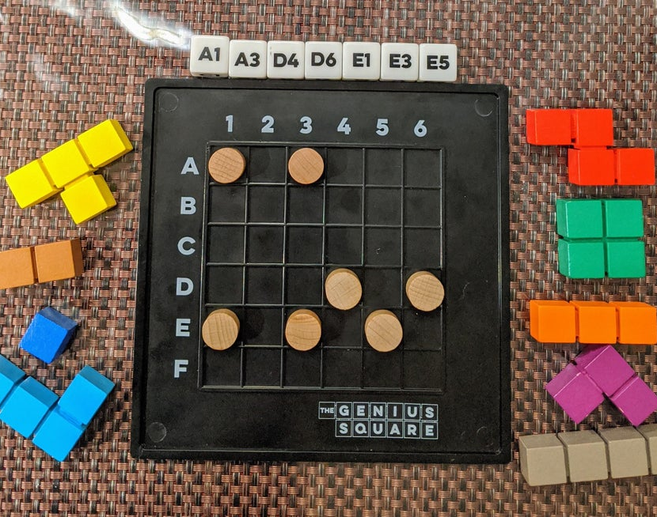
The Genius Square
Hracia plocha 6 x 6
7 kociek, 7 valčekov
9 navzájom rôznych útvarov

Slide 6
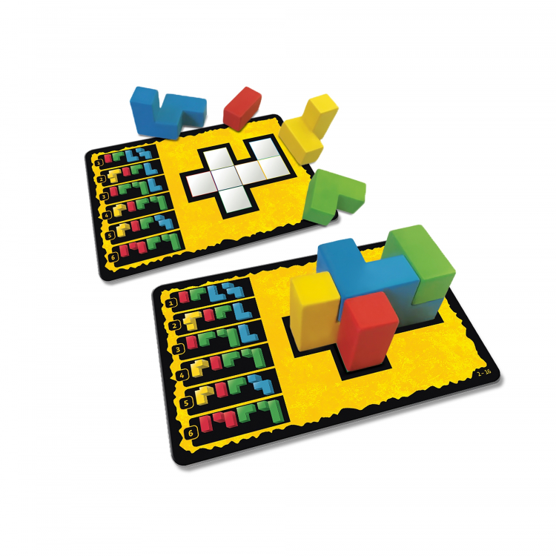
Ubongo 3D
Stavba výšky 2, pôdorysy rôzne
Rôzne typy útvarov pre rôzne zadania

Slide 7
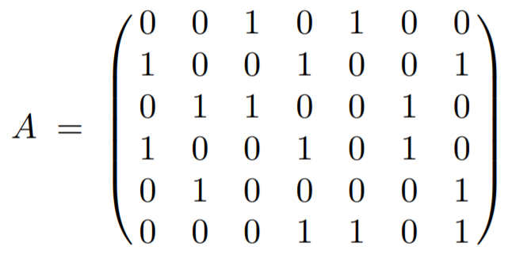
Problém úplného pokrytia
Množina S
Množina podmnožín S₁, S₂ ... S_{n}
S₁ ⋃ S₂ ⋃ ... ⋃ S_{n} = S
S₁ ⋂ S₂ ⋂ ... ⋂ S_{n} = Ø

Slide 8
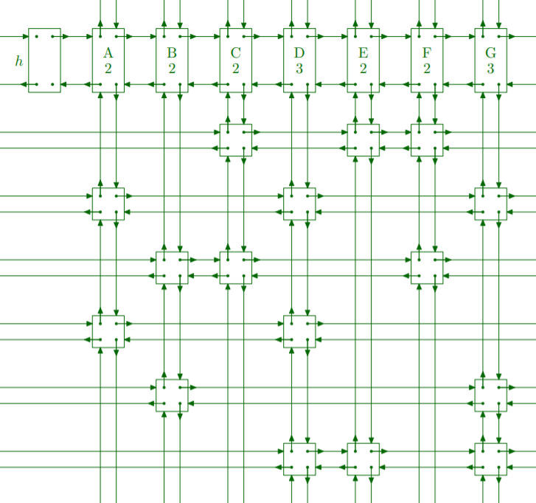
Algoritmus X
Donald Knuth
Matica / Spájané zoznamy
Backtracking
Moja implementácia výkonnostne porovnateľná s inými

Slide 9
Formalizácia hlavolamov
Základný bod hlavolamu
class Point(var x : Int, var y : Int, var z : Int)
Miestnosť hlavolamu
class Puzzle(val points : Set<Point>)
Útvar hlavolamu
class Shape(val name : String, val points : Set<Point>)
Zadanie hlavolamu
class Task(val puzzle: Puzzle, val shapes : Set<Shape>)
Trieda Formalisation

Slide 10
Odstránenie symetrických riešení

Slide 11
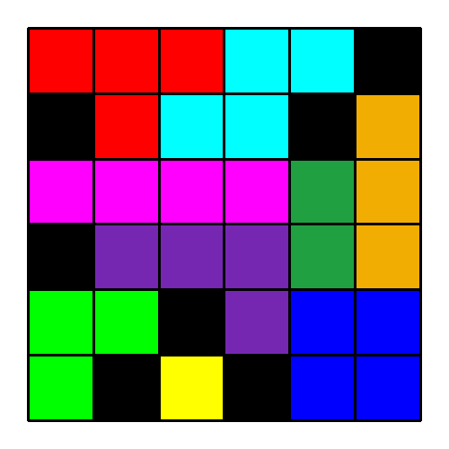
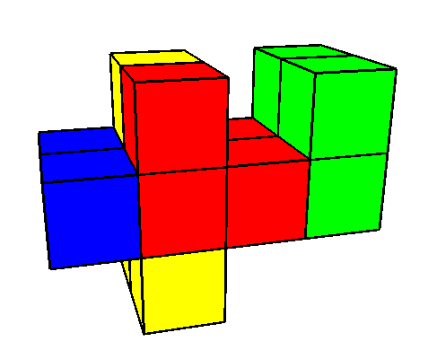
3D zobrazenie

Slide 12
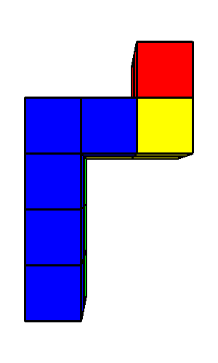
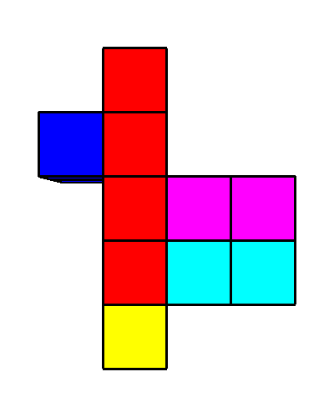
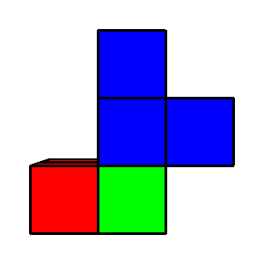
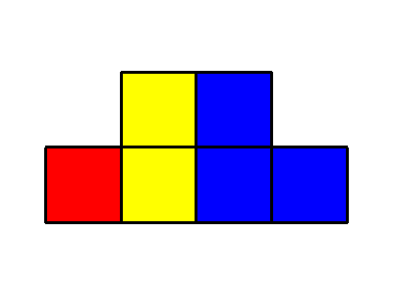
Generovanie zadaní
Klasifikácia obťažnosti hlavolamov
4 úrovne obťažnosti:

Slide 13
Prínosy práce
Vytvorenie konkurencie schopnej implementácie algoritmu X
Vytvorenie programu schopného riešiť, generovať a vykresľovať hlavolamy
Možnosť použitia na iné typy hlavolamov
Možnosť použitia v hrách obsahujúcich hlavolamy
Oboznámenie sa s renderovaním pomocou OpenGL
Zlepšenie znalostí zásad čistého kódu

Slide 14
Ďakujem za pozornosť
Erik Korbeľ 2021

